Slide 1
Introdução a Banco de Dados
SQL - MySql
Ederson da Costa

Slide 2
Introdução a Banco de Dados
SQL significa “Structured Query Language”, ou “Linguagem de Consulta Estruturada”, em português. Resumidamente, é uma linguagem de programação para lidar com banco de dados relacional (baseado em tabelas).
SQL

Slide 3
Introdução a Banco de Dados
Foi criado para que vários desenvolvedores pudessem acessar e modificar dados de uma empresa simultaneamente, de maneira descomplicada e unificada.
SQL

Slide 4
Introdução a Banco de Dados
A programação SQL pode ser usada para analisar ou executar tarefas em tabelas, principalmente através dos seguintes comandos:
SQL

Slide 5
Introdução a Banco de Dados
As 4 operações básicas utilizadas em bancos de dados são conhecidas como CRUD (Create, Read, Update e Delete) que são:
Criar, Ler, Atualizar e Apagar respectivamente.
SQL

Slide 6
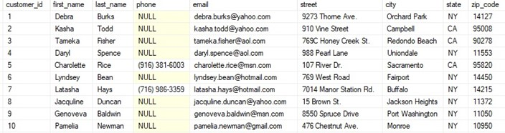
Introdução a Banco de Dados
SQL

Slide 7

Introdução a Banco de Dados
MySql
https://www.mysql.com/

Slide 8
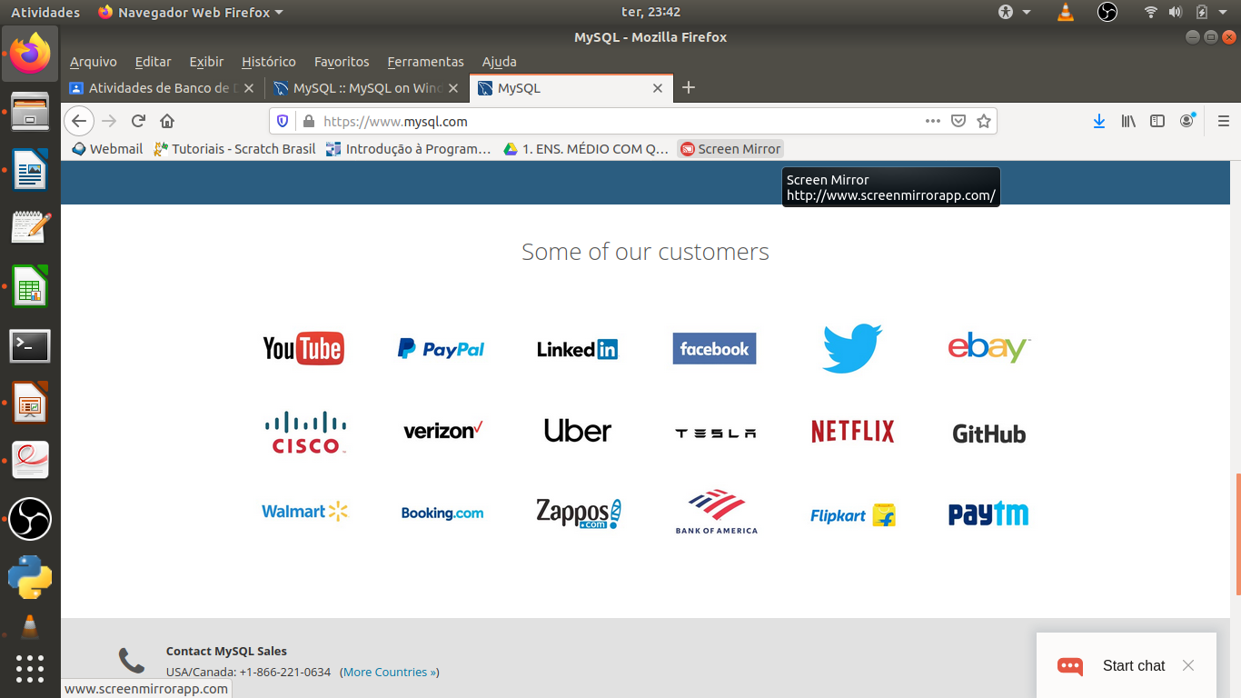
Introdução a Banco de Dados
MySql
https://www.mysql.com/

Slide 9
Introdução a Banco de Dados
O MySQL Workbench fornece um console visual para administrar os ambientes MySQL e obter melhor visibilidade dos bancos de dados.
Os desenvolvedores e os DBAs podem usar as ferramentas visuais para configurar servidores, administrar usuários, executar backup e recuperação, etc.
MySql
Workbench

Slide 10
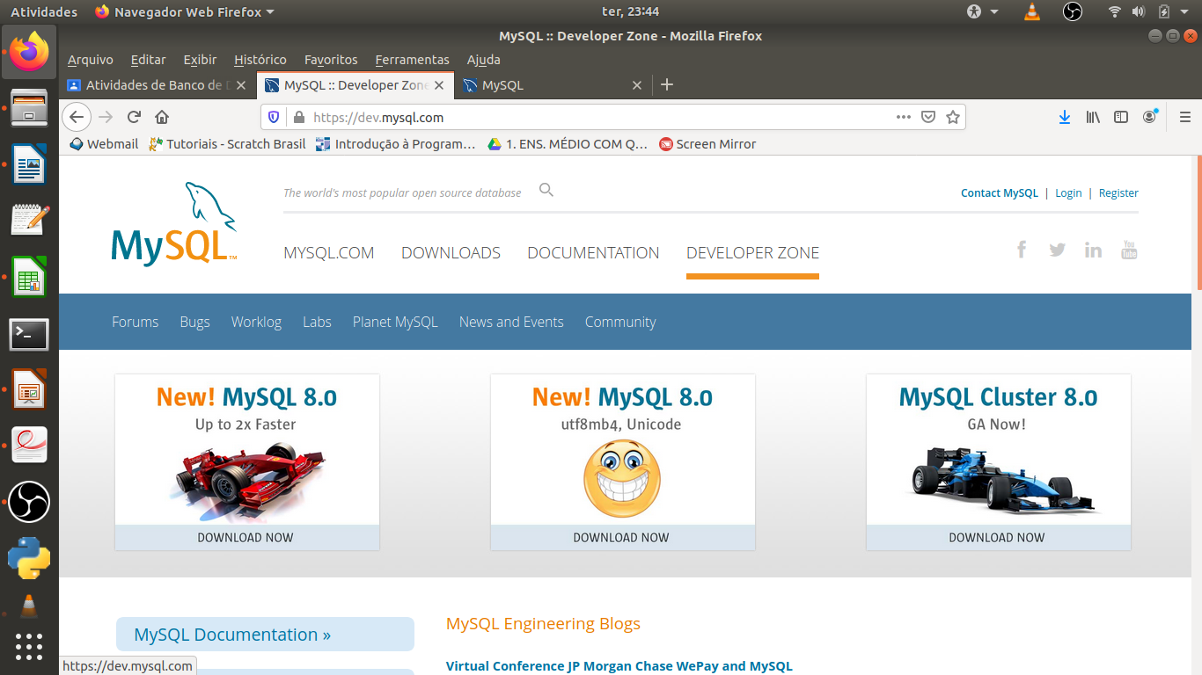
Introdução a Banco de Dados
MySql
https://www.mysql.com/

Slide 11
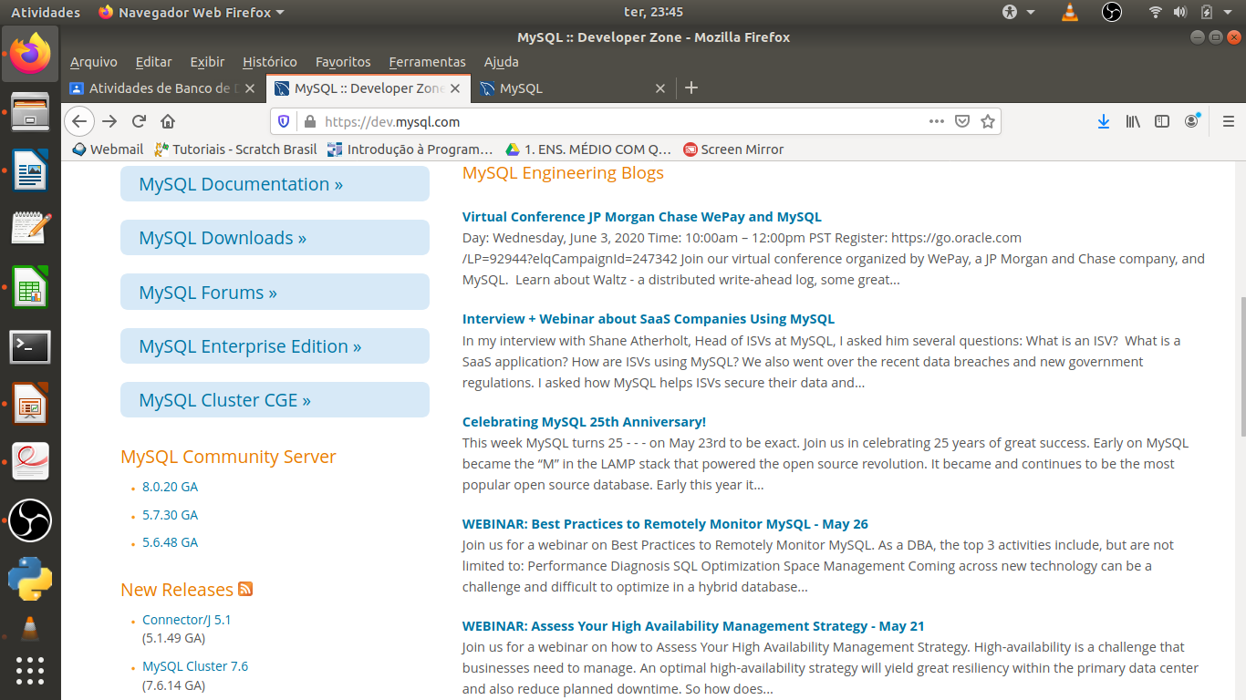
Introdução a Banco de Dados
MySql
https://www.mysql.com/

Slide 12
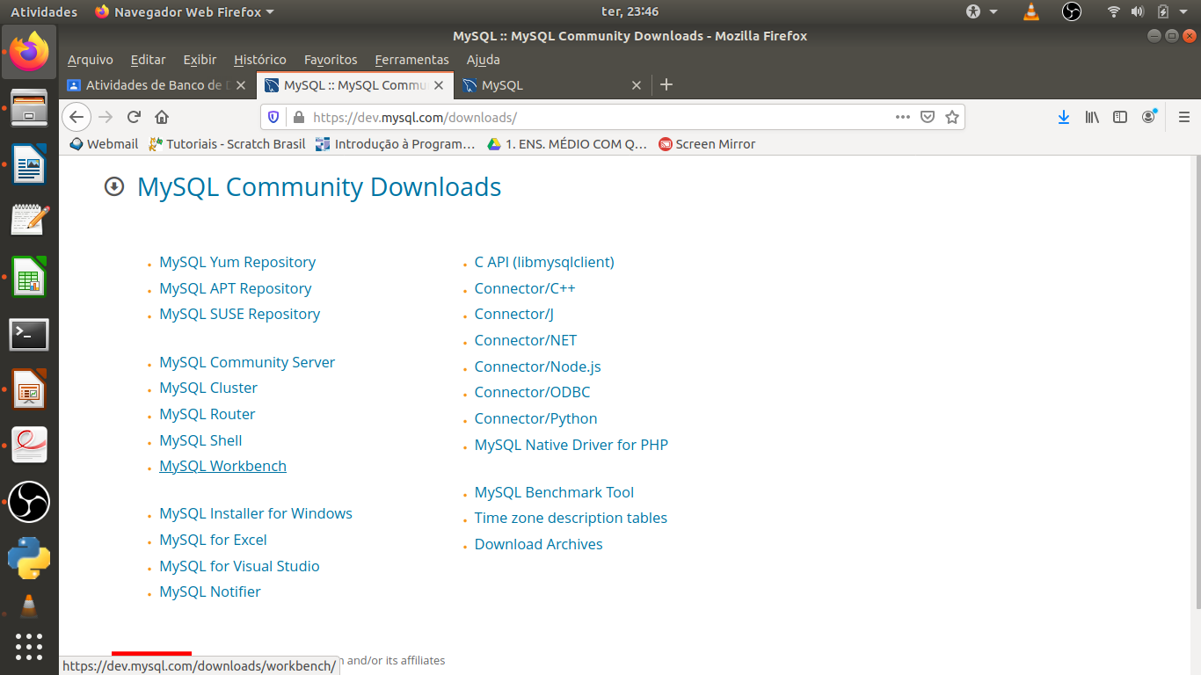
Introdução a Banco de Dados
MySql
https://www.mysql.com/

Slide 13
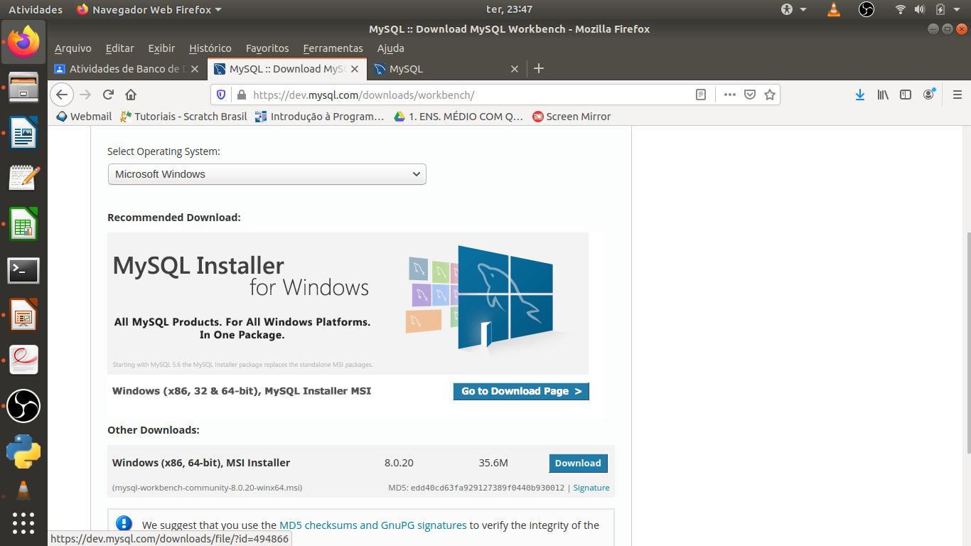
Introdução a Banco de Dados
MySql
https://www.mysql.com/

Slide 14
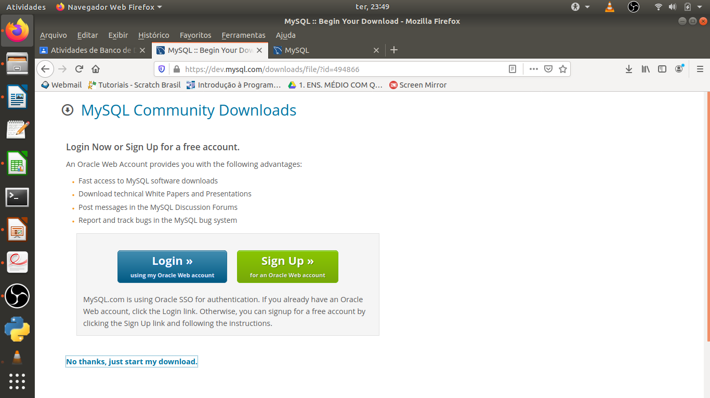
Introdução a Banco de Dados
MySql
https://www.mysql.com/

Slide 15
Introdução a Banco de Dados
Framework
Visual C++
MySql
Workbench

Slide 16
Introdução a Banco de Dados
No mercado existem pacotes com os principais servidores de código aberto do mercado, incluindo FTP, banco de dados MySQL e Apache com suporte as linguagens PHP e Perl.
WAMP
LAMP
XAMPP

Slide 17

Introdução a Banco de Dados
Wamp Server

Slide 18

Introdução a Banco de Dados
LAMP Server

Slide 19

Introdução a Banco de Dados
XAMPP Server

